Slide 1
関数ポインタ
普段何気なくプログラムを実行していますが、
プログラムを実行すると、メモリが以下の領域に分かれるようになります。
領域名 | 役割
コード領域 | 関数や実際の処理が保存されている領域
静的領域 | staticやグローバル変数に使う領域
ヒープ領域 | 動的に使用される領域（mallocなど）
スタック領域 | ローカル変数に使う領域
より本格的な制作には必要な知識ですが、
ここでは、作った関数もメモリのどこかにあるということを知っておきましょう。

Slide 2
関数ポインタ
メモリにあるということは、ポインタ変数で参照することができます。
C言語には関数のアドレスを変数に格納する、関数ポインタという機能があります。
■関数ポインタの宣言の書き方
格納する関数の戻り値の型 (*変数名)(格納する関数の引数)
簡単なプログラムで練習します。

Slide 3
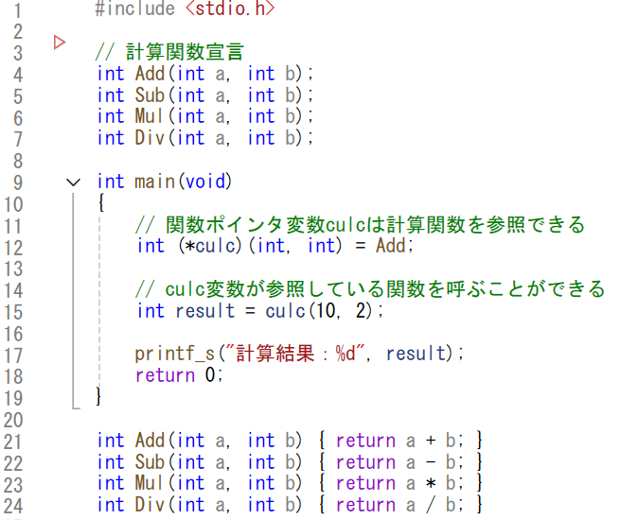
関数ポインタ
Main.cppを書きます。

Slide 4

関数ポインタ
関数ポインタ変数はculcになります。
culcは戻り値がint型、引数がint型2つの関数を参照することができます。

Slide 5

関数ポインタ
関数ポインタ変数が参照している関数を呼び出すことができます。
culcはAdd関数を参照しているので、ここではAdd関数が呼び出されます。
※Add以外の関数を参照させて実行してみましょう

Slide 6
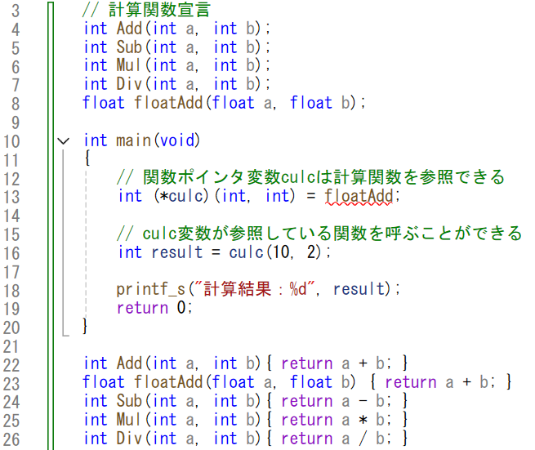
関数ポインタ
宣言された型に当てはまらない関数は参照できません。
計画的に使用する必要があります。
続いて別のケースを練習してみます。

Slide 7
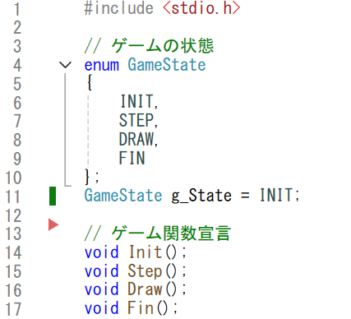
関数ポインタ
別プロジェクトを作りMain.cppを書きます。（その１）

Slide 8
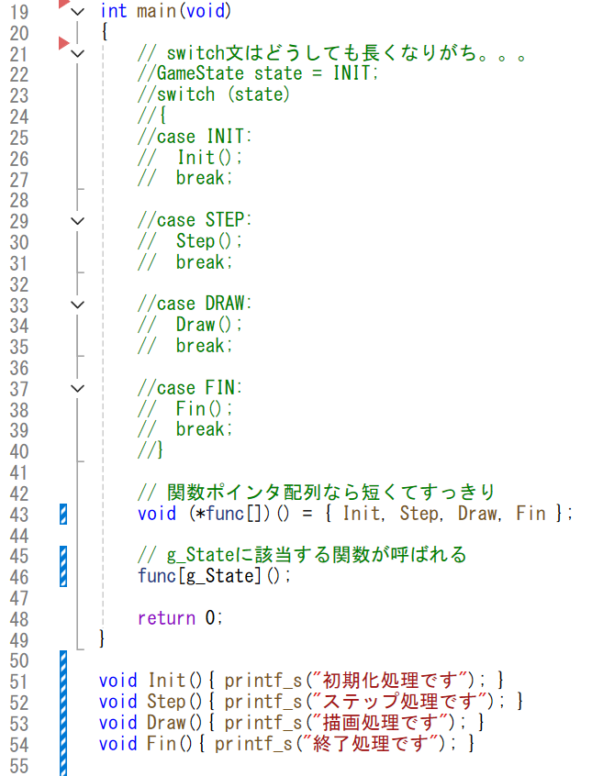
関数ポインタ
Main.cppを書きます。（その２）

Slide 9

関数ポインタ
関数ポインタは配列にすることもできます。
関数ポインタ配列は長いswitch文の短縮に使われることが多いです。
func[]
Init | Step | Draw | Fin
[0]
[1]
[2]
[3]

Slide 10

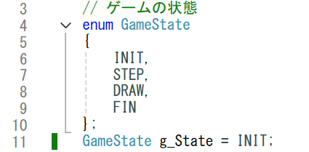
関数ポインタ
添え字に対応した関数を呼び出すことができます。
ここを書き換えて動作確認してみよう
続いて別のケースを練習します。

Slide 11
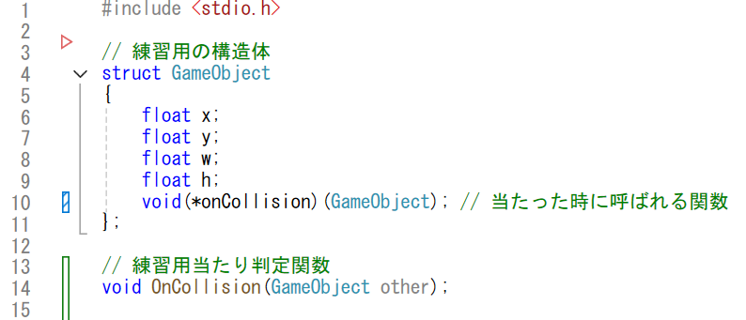
関数ポインタ
別プロジェクトを作りMain.cppを書きます。（その１）

Slide 12
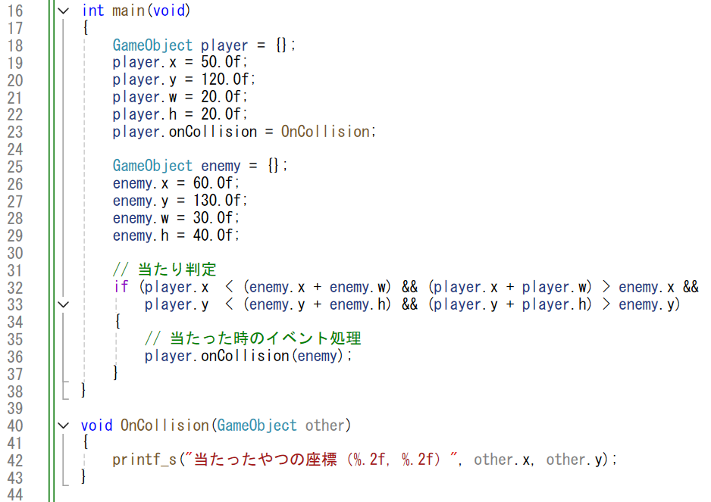
関数ポインタ
Main.cppを書きます。（その２）

Slide 13
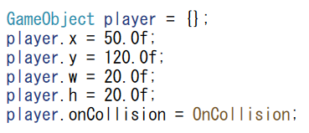
関数ポインタ
構造体のメンバに関数ポインタを用意して、
何かのタイミングで呼び出すような仕組みを作ることができます。

Slide 14
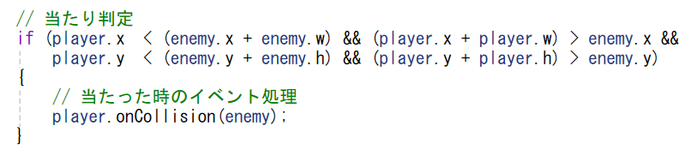
関数ポインタ
ゲームではよく当たり判定の処理などで使われます。
このような処理をイベント処理と呼びます。

Slide 15
関数ポインタ
関数ポインタはコードの質を上げるために重要なテクニックです。
まずは今日練習した内容をゲーム制作にも活かしていきましょう。

